Slide 1




La revue de code pour toutes et tous
Par Lydie Fromont & Florent Torregrosa

Slide 2

Lydie Fromont (Ilyna)
Leader Développeuse chez Axess
De Drupal 6 à Drupal 10 (13 ans)
Autodidacte et autonome

Slide 3

Florent Torregrosa (Grimreaper)
Tech expert chez Smile
+ de 10 ans de Drupal
Mainteneur/co-mainteneur de projets
Organisateur de meetups sur Marseille

Slide 4

La revue de code pour toutes et tous
Quesaco ?
À quoi ça sert ?
Principes d’une bonne revue
Ce qu’une revue de code n’est pas
En pratique

Slide 5

Quesaco ?
Code review
Merge request (MR)
Le principe de la revue de code est de faire examiner son code source par une autre personne.
Elle doit faire partie à part entière du processus de développement.
Revue par les pairs (peer review).
Pull request (PR)

Slide 6
À quoi ça sert ?
Détection d'erreurs et de bugs
Amélioration de la qualité du code
Partage de connaissances
Conformité aux normes de l'entreprise
Communication et collaboration
Notes:
Le code mais aussi message de commit à vérifier.
À discuter : difficile à appliquer à des juniors, est-ce qu’ils vont réussir à critiquer le code des autres sachant qu’un junior a en général du mal à critiquer son propre code.

Slide 7
Principes d’une bonne revue
Se poser les bonnes questions
Le code présente-t-il des erreurs logiques évidentes ?
Le fonctionnement correspond bien à la demande initiale ?
Tous les cas ont-ils été complètement mis en œuvre ?
Le code suit-il les codes standards en place ?
=> Outils pour automatiser cette vérification
Notes:
Autant il y a des coding standards qu’il n’y a pas besoin de remettre en cause, comme PHPCS. Autant des fois PHP MD ou PHP CPD, il faut pouvoir avoir un esprit critique et pas suivre les outils automatisés aveuglément.

Slide 8
Principes d’une bonne revue
Mais pas que …
Demander des explications sur les points sensibles et s'ouvrir à une discussion constructive
Se documenter sur les fonctionnalités/modules/codes inconnus
Ne pas hésiter à souligner les trucs bien
Notes:
Oui des fois des commentaires de revue de code ne sont pas nécessairement des choses à corriger, ça peut être juste des questions pour s’assurer que le/la relecteur/trice et/ou la personne qui a écrit le code a bien compris.
Critiquer le code et pas la personne.

Slide 9
Ce qu’une revue de code n’est pas
Une délégation de responsabilité (code / revue)
La possibilité d’envoyer du code non terminé
Du recettage
Un jeu de ping pong
=> Le code envoyé pour relecture doit être terminé, testé et commenté.

Slide 10
En pratique

Slide 11
Gitlab
Merge Request (MR) pour faire la revue dans Gitlab
Overview
Commits
Pipelines
Changes

Slide 12
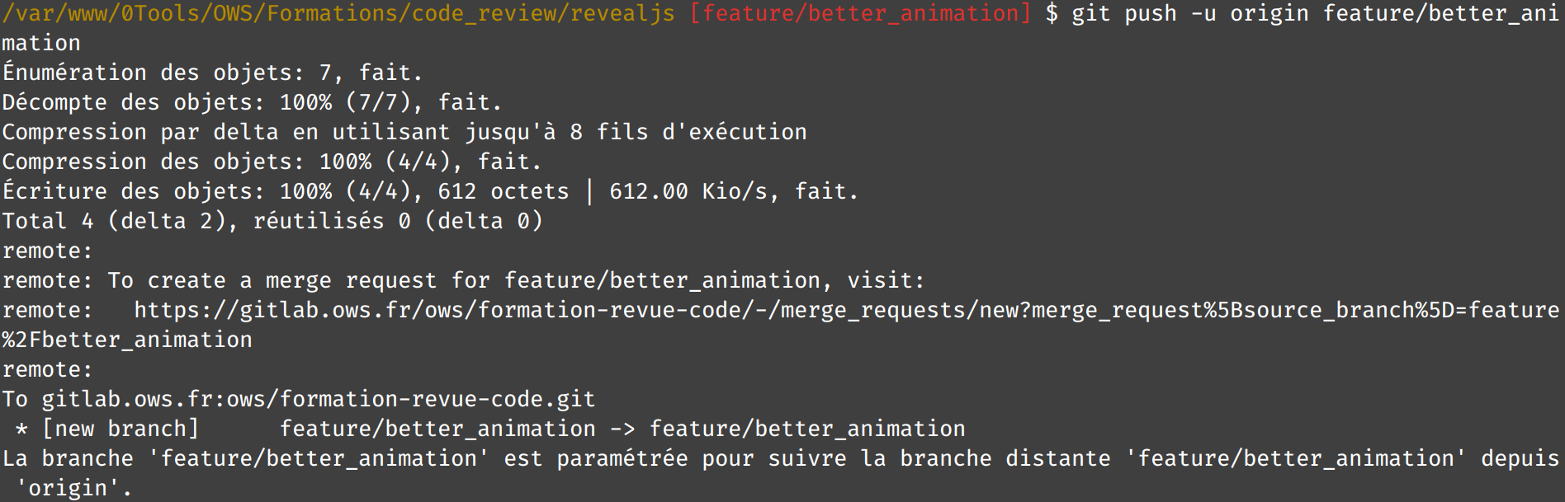
Ouvrir une MR
D’abord envoyé le code d’une branche dédiée à un ticket.

Slide 13
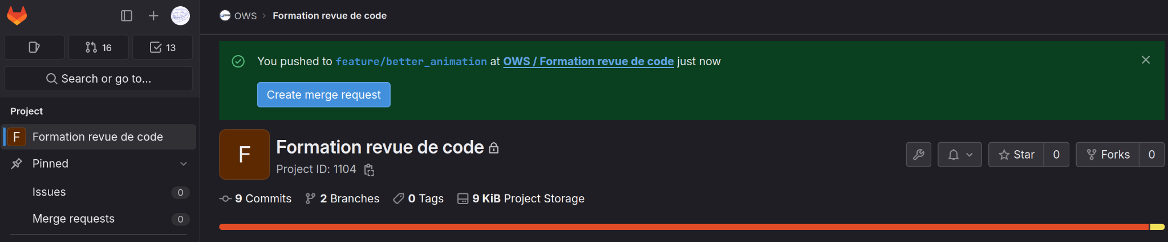
Ouvrir une MR (suite)
Gitlab fournit un lien rapide de création d’une MR par rapport au dernier push.
Sinon passer par la partie MR sur un projet.

Slide 14
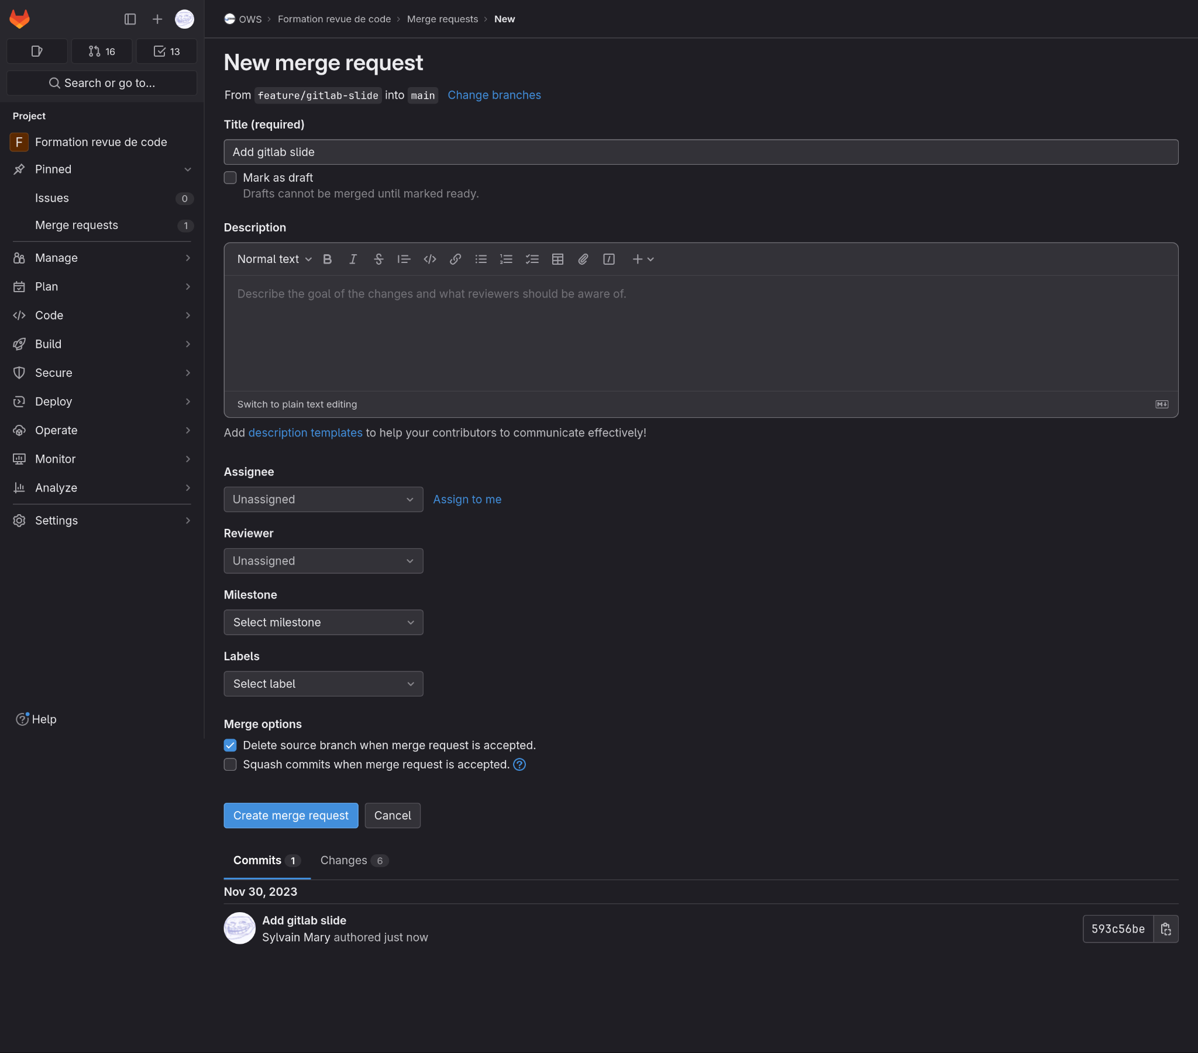
Ouvrir une MR (Le retour)
Faire attention si la branche cible n’est pas la branche par défaut.
Gérer les infos de MR en fonction des conventions de l’entreprise/du projet/de l’équipe

Slide 15
Commits
Bien séparer les commits quand on ajoute des dépendances, dans un projet où on les versionne, sinon cela risque d'aller au bout de la capacité de Gitlab à afficher un diff :
200 lignes de code c’est bien,
plus de 400 ça devient compliqué

Slide 16
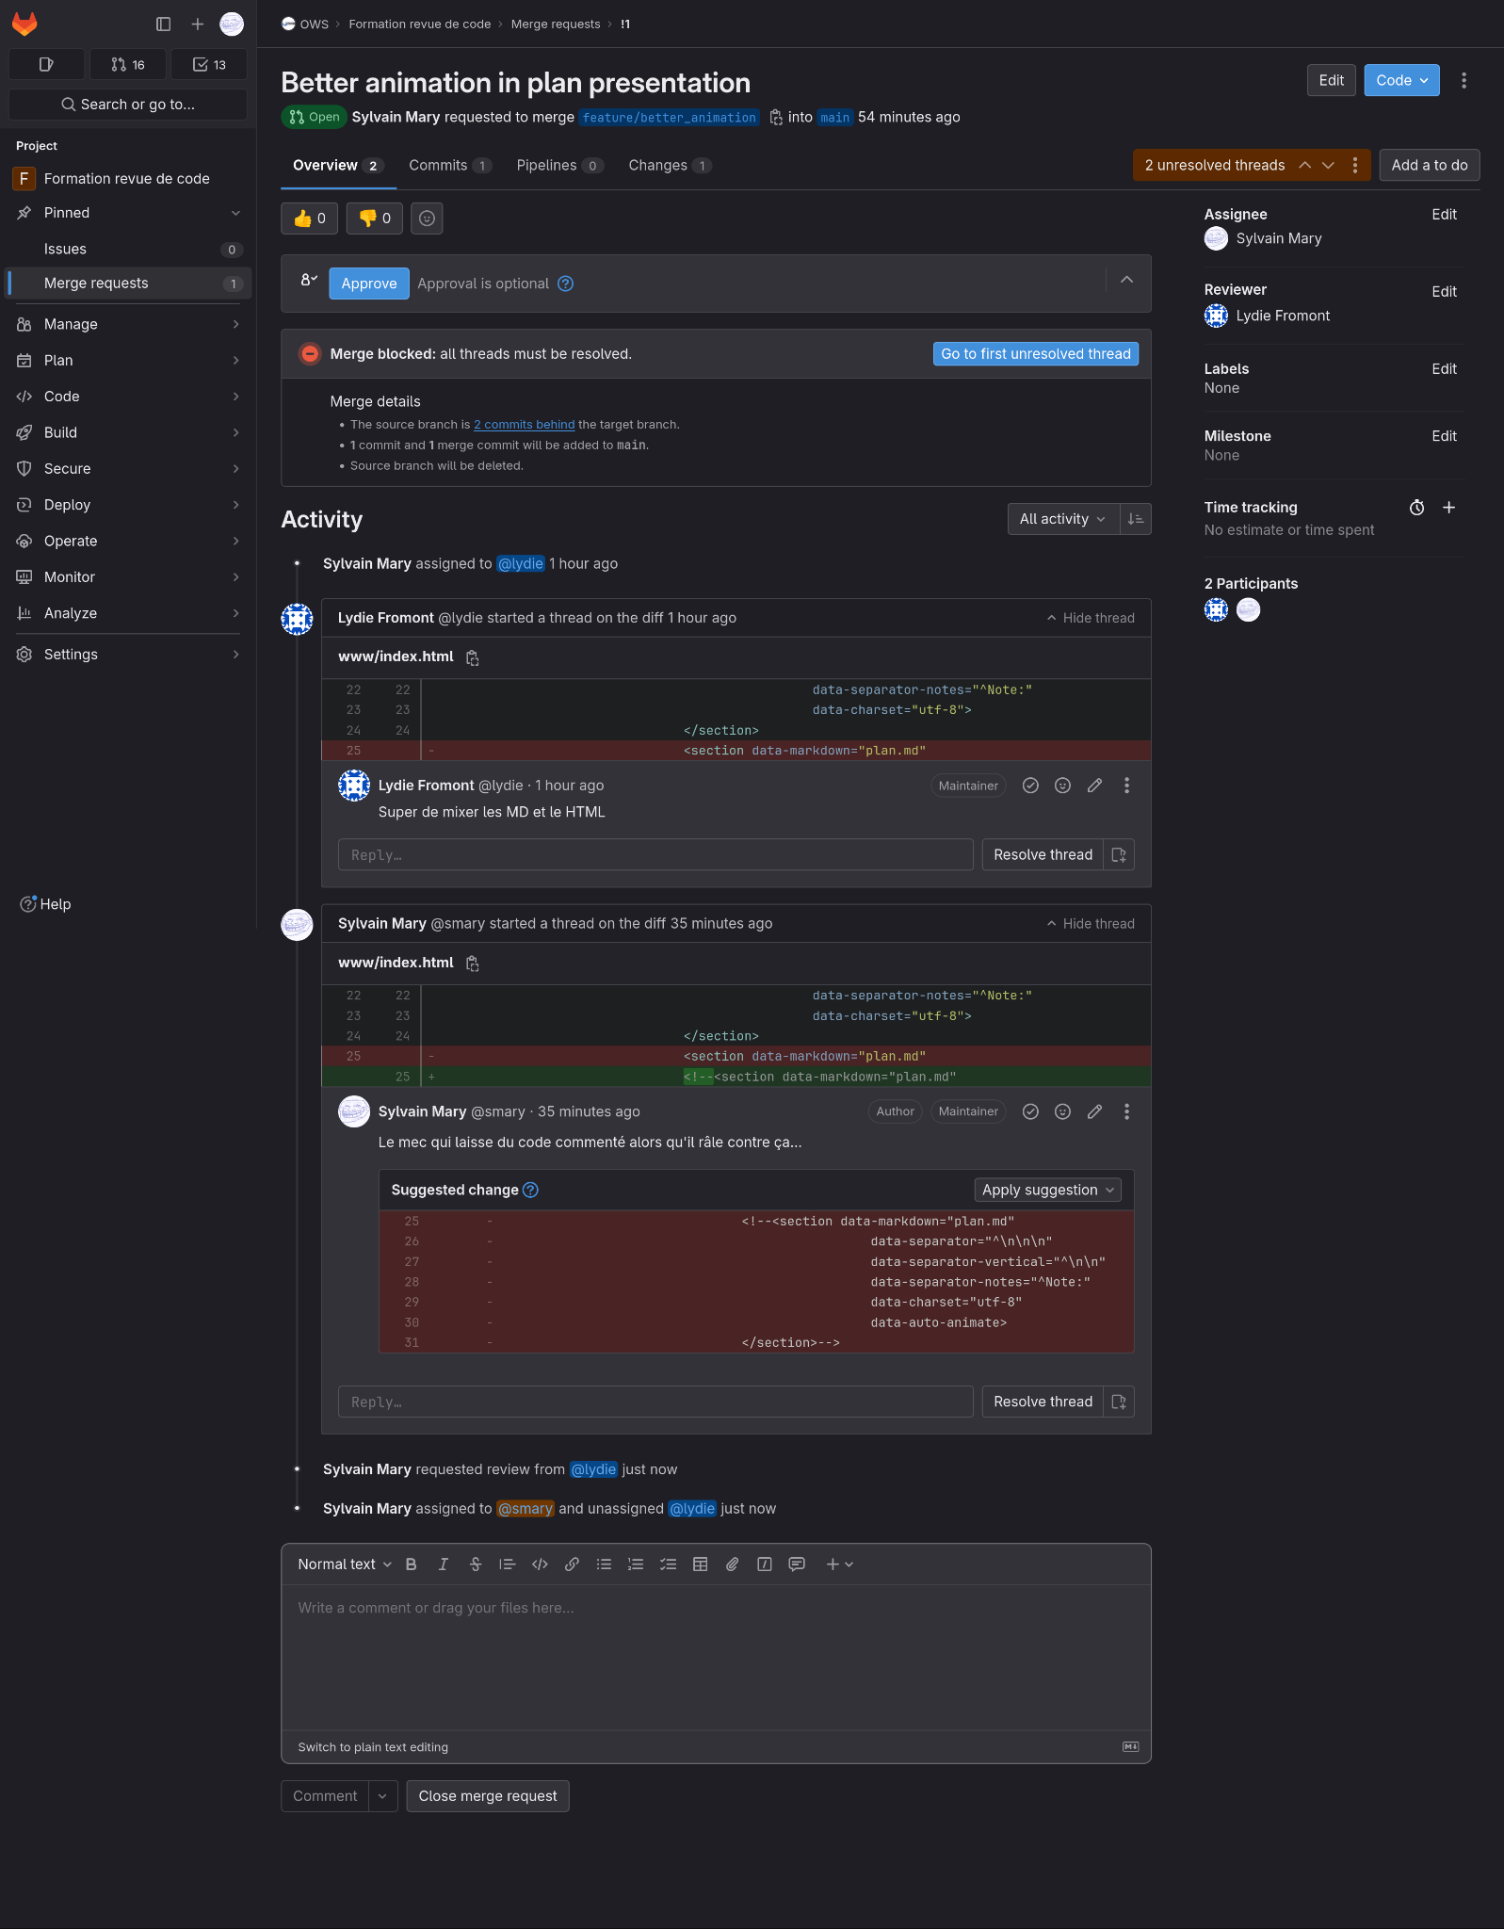
Overview
Affichage des:
Fils de discussion non résolus
Rapports de tests (selon config CI)
Personnes ayant approuvées la MR (séparé des pouces en haut ou en bas)
Notes:
La personne qui a créé le commentaire, marque comme résolu.

Slide 17
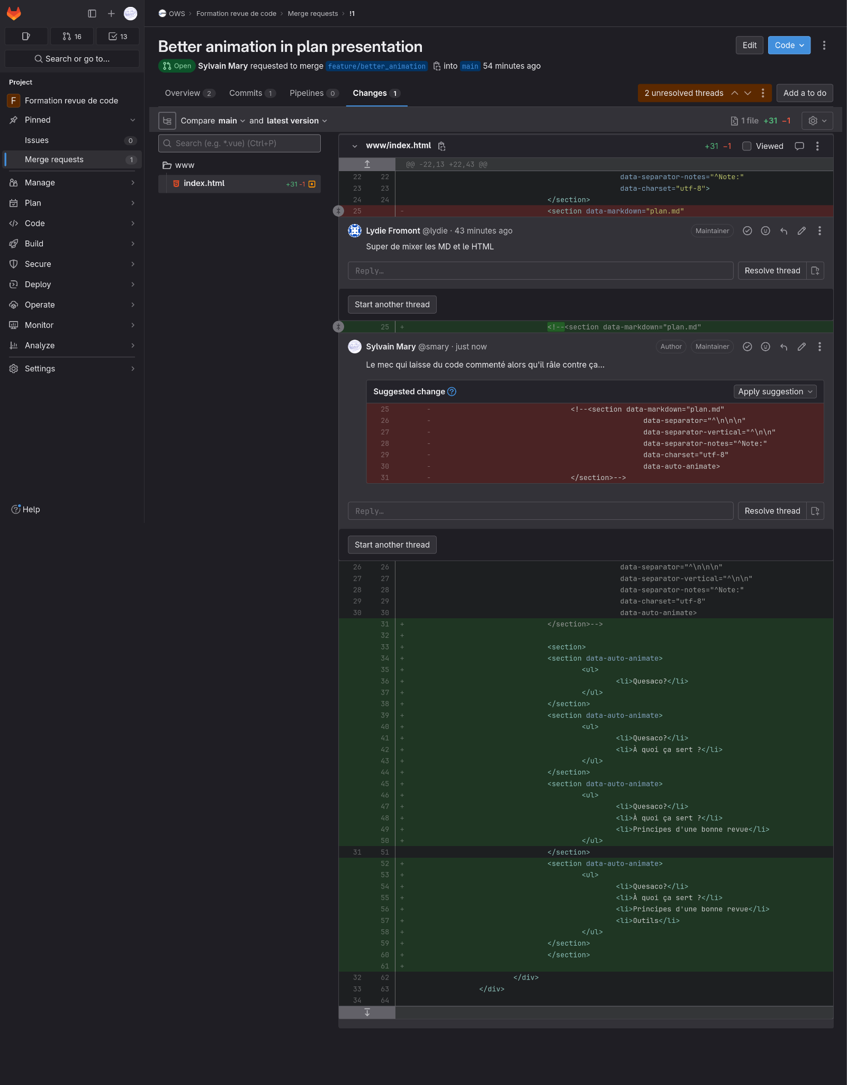
Changes
Possibilité de :
Naviguer par fichier
Marquer un fichier comme lu
Mettre un commentaire sur plusieurs lignes de code
Notes:
dans le local storage du navigateur donc pas d’impact sur d’autres relecteurs

Slide 18
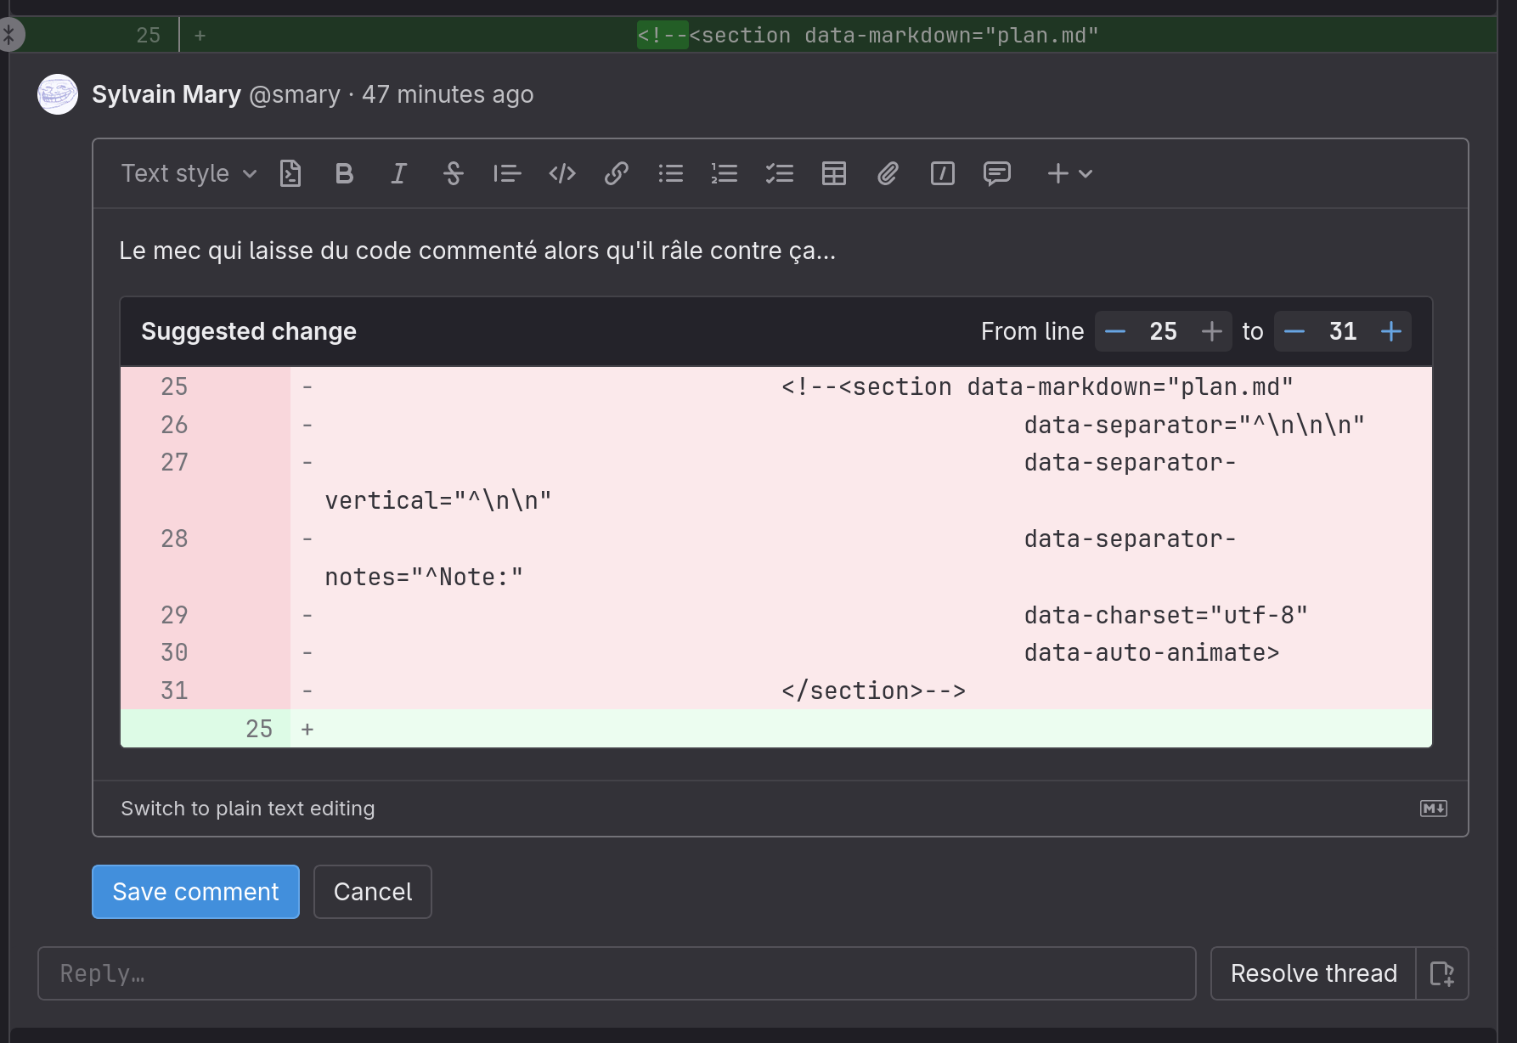
Changes

Slide 19
À vous de jouer …

Slide 20

Merci
pour votre écoute !

